Slide 1
Drivere og barrierer for økt konsum av frukt og grønt.
Innsikt basert på 12 dybdeintervjuer med representanter fra segmentet “De Potensielle”.
Mars/april 2024

Slide 2
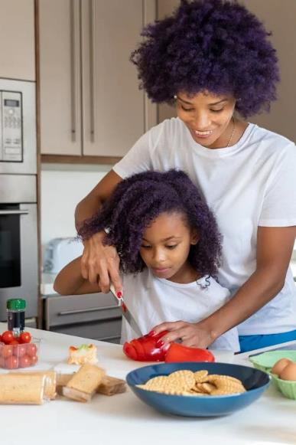
Om prosjektet
Problemstilling: Hva er drivere og barrierer for konsum av frukt og grønnsaker blant «De Potensielle»?​
En samlet bransje som jobber med frukt og grønt i Norge, har en målsetting om sterk vekst i volum og norskandel til frukt, bær, grønnsaker og poteter. Dette er nedfelt i en rapport «grøntsektoren mot år 2035».
De siste par årene har utviklingen ikke tatt den retning som en har ønsket. Det er nedgang i volum totalt, selv om norskandel på noen produkter har økt. Opplysningskontoret for frukt og grønt har derfor behov for forbrukerinnsikt for å forstå årsakene til dette. Formålet med denne undersøkelsen er derfor å få dybdeforståelse for drivere og barrierer for kjøp og konsum av frukt og grønnsaker i segmentet «De Potensielle», som er en av målgruppene som skal prioriteres fremover.

Slide 3
Om undersøkelsen
Om undersøkelsen
Metodikk: 12 Digitale dybdeintervjuer, mobildagbok og oppfølgingssamtaler.
Utvalgskilde: Respondenter fra kvantitativ undersøkelse gjennomført 2023.
Periode datainnsamling: Mars 2024
Målgruppe: «De potensielle»
Incentiver: GoGift gavekort på 1000,- per deltaker.
Ansvarlig konsulent Kantar: Camilla K. Eriksson
Kontaktperson OFG: Tore Angelsen.
Rekrutteringsmetode
Deltakerne er rekruttert fra en spørreundersøkelse Kantar gjennomførte sommeren 2023 som så nærmere på forskjeller mellom de ulike segmentene til OFG.
I denne undersøkelsen er deltakere fra segmentet «De Potensielle» rekruttert. Felles for disse er blant annet at frukt og grønt er ganske/svært viktig i kostholdet deres.
Om deltakerne
Alder: 31-50 år
Hjemmeboende barn i alderen 2-17 år (noen har også yngre og eldre barn)
Spredning husstandsinntekt 1-1,6 mill (med unntak av én respondent som er aleneforsørger.
Geografisk spredning hele landet
Spredning konsum av frukt og grønt:
1-6 per uke: 2 deltakere
2 per dag: 4 deltakere
3 per dag: 3 deltakere
4 per dag: 3 deltakere

Slide 4
1
Oppsummerende hovedfunn

Slide 5
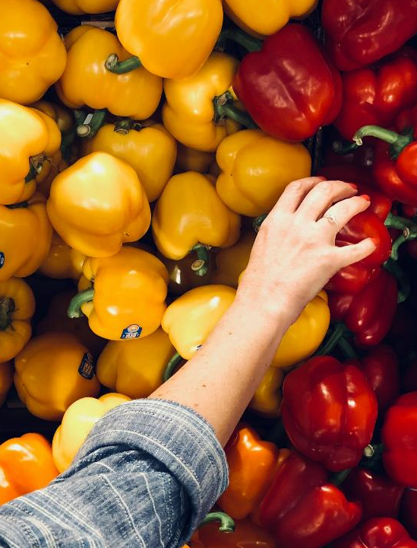
Oppsummering av hovedfunn
Det er kvinnene i parforholdet som i stor grad er pådriver for konsum av frukt og grønt, og som er mest opptatt av å hente inspirasjon.
Flere av deltakerne lager ukemeny og handler 1-2 ganger i uka. De bruker ganske detaljerte digitale handlelister, og dette påvirker kjøpsatferden i butikken.
Det er relativt stor spredning på hva deltakernes største barrierer for ikke å spise mer grønnsaker og salat er. Selv om de alle inngår i segmentet «De Potensielle» er de altså relativt ulike når det kommer til barrierer, og antagelig kreves det ulike former for kommunikasjon for å påvirke/hjelpe dem til å øke konsumet sitt. Deltakerne virker å ha 1-2 store hovedbarrierer for økt konsum og hver av hovedbarrierene nevnes kun av cirka 2-3 personer.
Barrierene knyttet til å spise grønnsaker og salat er først og fremst «ytre barrierer», ikke knyttet til produktet i seg selv. Innholdet i salaten/grønnsakene nevnes ikke av noen som en barriere som påvirker dem. Dette er derimot noe som nevnes som en liten barriere for frukt og poteter spesifikt.
Pris påvirker valg av frukt/grønt, men ikke nødvendigvis hvor mye man spiser. Deltakerne som nevner pris som en mulig barriere (omtrent 3-4 stk.), trekker frem at prisnivået hovedsakelig påvirker akkurat hvilken frukt eller grønnsak de velger – det velges sjelden helt bort.
Kjøpsatferd: Selv om de fleste av deltakerne har en ganske detaljert handleliste, sier flere at de lar seg påvirke i butikk. Dette gjelder både for frukt og grønt og andre kategorier. De påvirkes blant annet mye av tilbud i butikk, og er bevisst dette selv. Sesongvarer på utstilling, smaksprøver og innbydende fremstilling i butikk er også viktige påvirkningsfaktorer for frukt og grønt.

Slide 6
Oppsummering av barrierer og muligheter
Oppleves som tiltak
Å tilberede (mer) grønnsaker/salat føles for noen som tiltak/merarbeid. Eks: Det er enklere å kun servere én type grønnsaker til middag eller velge brød fremfor salat til lunsj.
Føler de spiser nok i dag
Deltakerne som spiser 3-4 frukt og grønt om dagen føler ikke behov for mer. De er også usikre på hvordan eller hvorfor de skal spise mer. Følelse av at «kampen om å bli sunnere» ikke handler om å spise mer frukt og grønnsaker, men å kutte ut åpenbart usunne produkter med mye sukker (og til dels fett).
Oppsummering av mulighete
Mer fokus på forslag til grønnsaker/salat i inspirasjon (både oppskrifter og bilder). Dette vil kunne bidra til både inspirasjon og potensielt endre tanken om hva som er “vanlig” (ev. anbefalt) mengde grønnsaker/salat til en middag. Det etterlyses mer samarbeid mellom ulike aktørene for å få dette til.
Deltakerne er veldig positive til nyttige tips for oppbevaring, måter å bruke opp råvarene etc.
Kommunisere løsninger for de som har med matpakke på jobb. Minne om enkle, raske og rimelige løsninger som f.eks ferdigsalater fra Bama, og hvordan disse enkelt kan forbedres ved bruk av f.eks cherrytomater etc.
Oppsummering av muligheter
Kommunisere hvordan man (enkelt) kan øke konsumet utenfor middagene (snacks, mellommåltid, tilbehør, lunsj etc) og forklare på en enkel måte hvor mye dette utgjør.
Kommunisere hvor mye grønnsaksfrie middager påvirker negativt, og motsatt hvor mye middager hvor hovedbestanddelen er grønnsaker påvirker positivt.
Inspirere mot å bruke mindre kjøtt i måltidene og supplere med grønnsaker uten at smaken forandres helt, fremfor bare å promotere vegetarretter.
Barnas smakspreferanser
Å ta hensyn til barna minimerer mulighetene og hemmer kreativiteten.
Mangel på innarbeidet vane utenfor middagene
Salat og grønnsaker forbindes i stor grad med middager, men har potensiale til å bli en del av flere måltidsituasjoner.
Lav kunnskap/interesse
Fører til at det oftere nedprioriteres og gjør det vanskeligere å være kreativ, se hvilke grønnsaker som egner seg til ulike retter etc.
Andre barrierer
Vane/glemmer det, matretter som ikke naturlig inneholder grønnsaker/salat utgjør en del av kostholdet, matsvinn, pris, mindre mettende.

Slide 7
2
Vaner: Matvaner, matlaging og inspirasjon

Slide 8
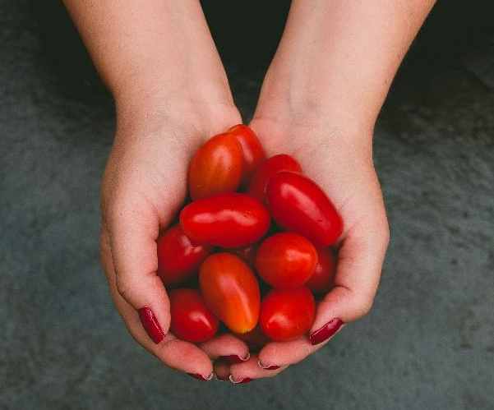
Hovedfunn
Det er kvinnene i parforholdet som i stor grad er pådriver for konsum av frukt og grønt.
Nesten uten unntak sier mennene i undersøkelsen at det er kona/samboeren som er pådriver, inspirasjonsinnhenter og tilrettelegger for at det skal spises grønnsaker og frukt. Mennene er gode utførere/gjennomfører og bidrar på planlegging, handling og matlaging og motarbeider ikke initiativet, så det er tydelig godt «teamwork i heimen».

Slide 9
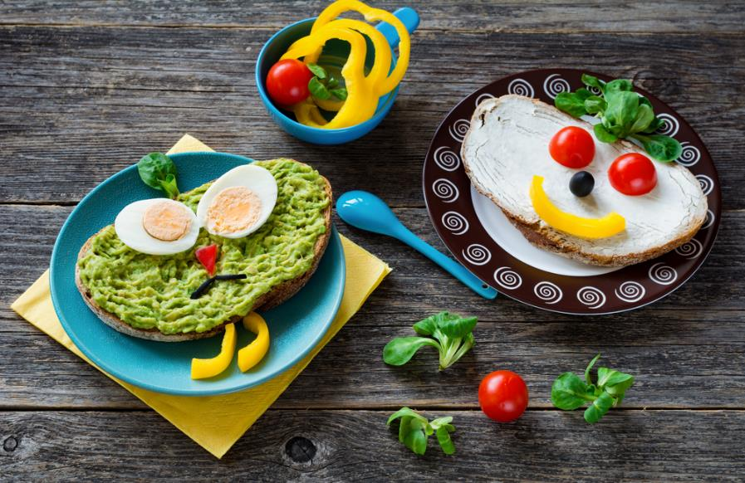
Inspirasjon
Det er noen nettsider vi bruker, Trines matblogg er god. Ellers er det ikke nødvendigvis jeg som er på jakt etter nye retter, Det er kona. Hun følger matinfluensere. spesielt det som går på mat til barn. Så det er kona som inspirerer meg. jeg tenkte det var umulig å lage så mye mat fra bunnen av før hun begynte med det! - Mann 37 år
Flere av deltakerne, og kvinnene spesielt, sier at de bruker ulike kilder til inspirasjon. Blant annet nevnes ulike influensere på Instagram. Men noen nevner også kjøp og bruk av fysiske kokebøker. Venner/bekjente og mat man får servert av andre (også restauranter, kantiner etc) er til inspirasjon.
To av deltakerne bruker av og til matkasser for å få inspirasjon og bli tvunget til å endre litt på vaner.
Flere av mennene i undersøkelsen sier at det først og fremst er samboerne deres (kvinner) som følger med og henter inspirasjon, og som igjen inspirerer dem. Et par av dem nevner at de selv inspireres mest i butikken.
Jeg følger f.eks ernæringsfolk på Instagram. Da screenshotter jeg. Også har jeg kjøpt noen kokebøker av noen influensere. Jeg hater det ordet, men de er jo utdannet flere av disse. Så de lar jeg meg gjerne inspirere av. Det er en som heter Linn Sprudlende Sunn. Hun får jeg mye inspirasjon av. – Kvinne 45 år

Slide 10
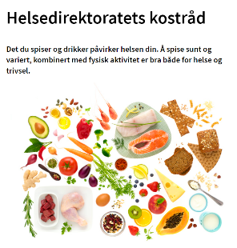
Forhold til kostholdsråd
Varierende kjennskap til, og interesse for, kostholdsrådene, men høy tillit til dem.
Har generelt stor tillit til offentlig informasjon.
Flere av deltakerne blir usikre på hva som faktisk menes med «kostholdsrådene», men virker å ha en god forståelse for hva som er de overordnede anbefalingene, uten at de nødvendigvis vet anbefalt mengde.
«Fem om dagen» innen frukt og grønt har alle et forhold til, men ikke alle nevner dette uhjulpet som en del av kostholdsrådene. Flere er også usikre på hva dette i praksis betyr.
Endring til «8 om dagen»
Ingen av deltakerne har kjennskap til at kostholdsrådene skal revideres eller har hørt om «8 om dagen».
Mottakelsen av dette er ganske nøytral. De sier at de tviler på at det vil føre til en endring hos dem selv og lurer på om det vil det hos andre.
For 10 år siden synes jeg det var fyldig stort fokus på dette med frukt og grønt. Er ikke like eksponert for det nå. Føler ikke det sies like mye som før om hvorfor man bør spise det, mest hva man bør droppe.
- Kvinne, 33 år.
«8 om dagen» begynner å høres litt mye ut. Jeg har jo ikke gjort en spesiell innsats for å klare 5…
- Mann, 44 år.
Det provoserer meg ikke at det skal økes, men jeg vet ikke om det kommer til å endre så mye?

Slide 11
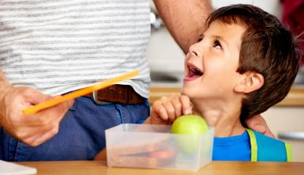
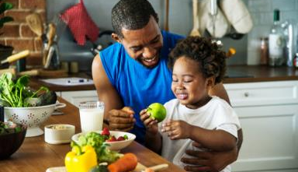
Å få barn bidrar til å endre vaner
Matinnkjøp og middager planlegges i mye større grad enn tidligere.
Tilrettelegging for barn påvirker de voksnes konsum av frukt og grønt.
Selv om enkelte av deltakerne hadde interesse for å lage mat før de fikk barn, sier flere at de har endret matvanene sine etter at de fikk barn, også med tanke på eget konsum av frukt og grønt.
Mindre tid, mer behov for effektivitet på morgener, ettermiddager og selve handleturene (og behov for alltid å ha noen typer varer hjemme til f.eks matpakkene) gjør at det planlegges mer enn før. Dette resulterer for de fleste til færre turer i butikken.
Deltakerne opplever at de som regel alltid har noe frukt og grønt hjemme (spesielt frukt), og denne tilgjengeligheten, kombinert med at frukten ofte serveres oppskåret, gjør at konsumet av frukt har økt – også for dem selv.

Slide 12
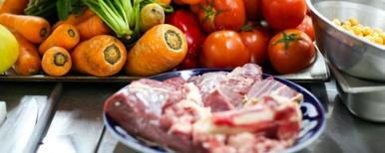
Matvaner
EXAMPLE
Hva er viktig ved matvanene deres?
Er det noe spesielt dere forsøker å få i dere?
Når spiser dere grønnsaker/salat?
Når man spør deltakerne hva som er viktig ved matvanene svarer nesten alle utelukkende at det er viktig med variert kosthold. Noen svarer også at regelmessige måltider er viktig, og at de er opptatt av at de minste barna skal prøve ulike smaker.
Når man spør deltakerne om det er noe spesielt de forsøker å få i seg selv og familien, svarer nesten alle utelukkende «fisk» først. Deretter kommer grønnsaker.
Årsaken virker å være at det er fisk og grønnsaker det er vanskeligst å få i seg nok av, og som deltakerne må være bevisst på.
Å servere/spise grønnsaker/salat er for mange sterkt knyttet til middagene, og det er for de fleste en vane å ha noe grønt til de fleste middager. Men det er ikke nødvendigvis en vane å ha dette til andre måltider, og det er her vi ser tendenser til en forskjell på de som spiser mest og minst grønnsaker/salat i løpet av en uke.

Slide 13
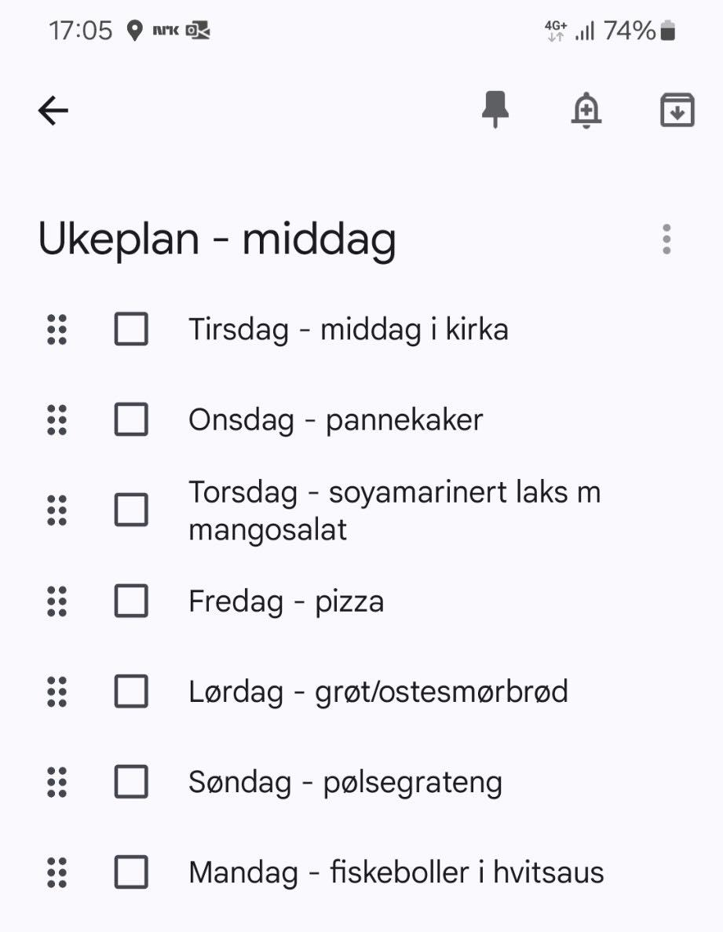
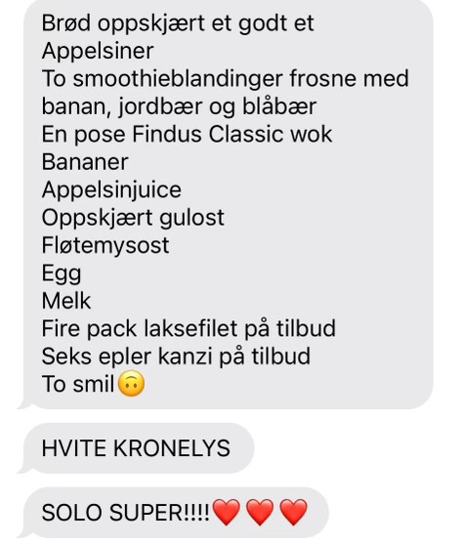
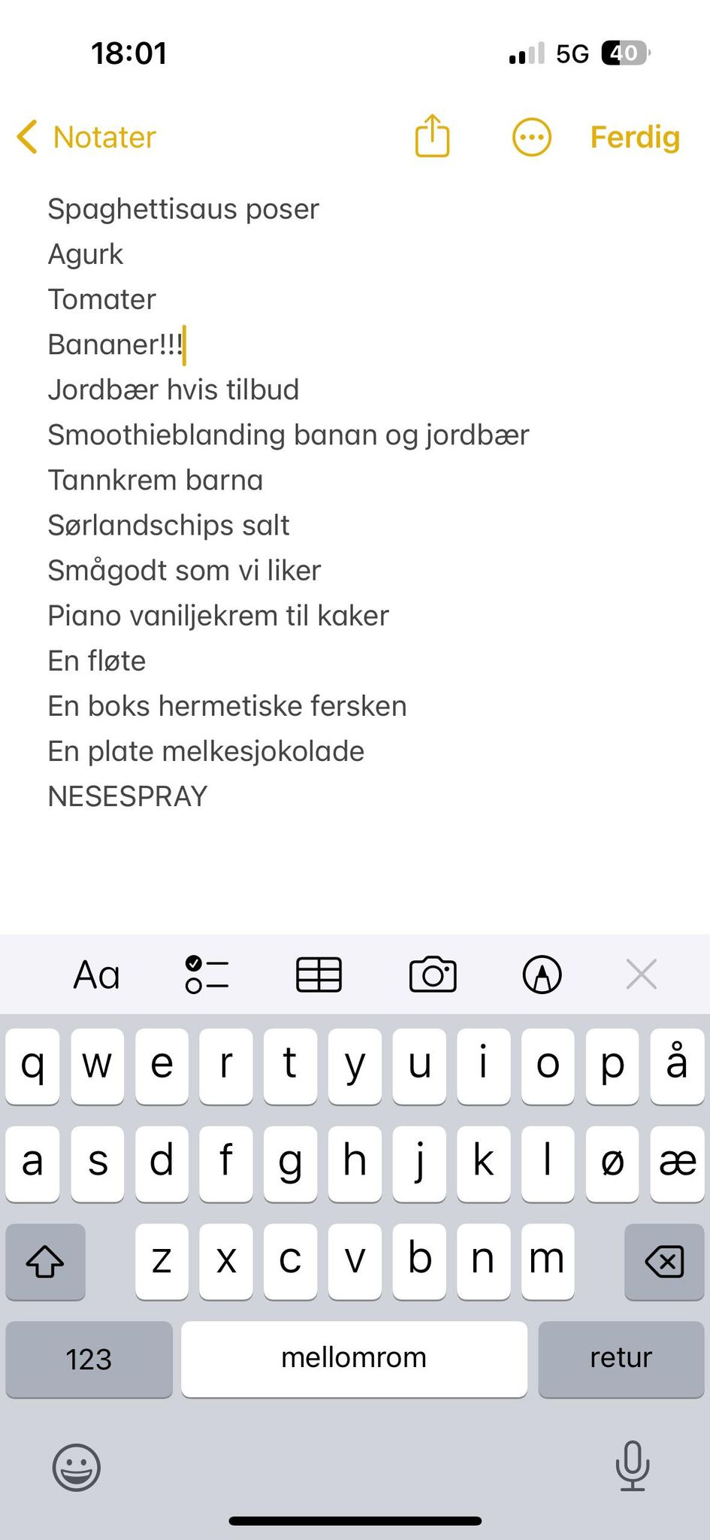
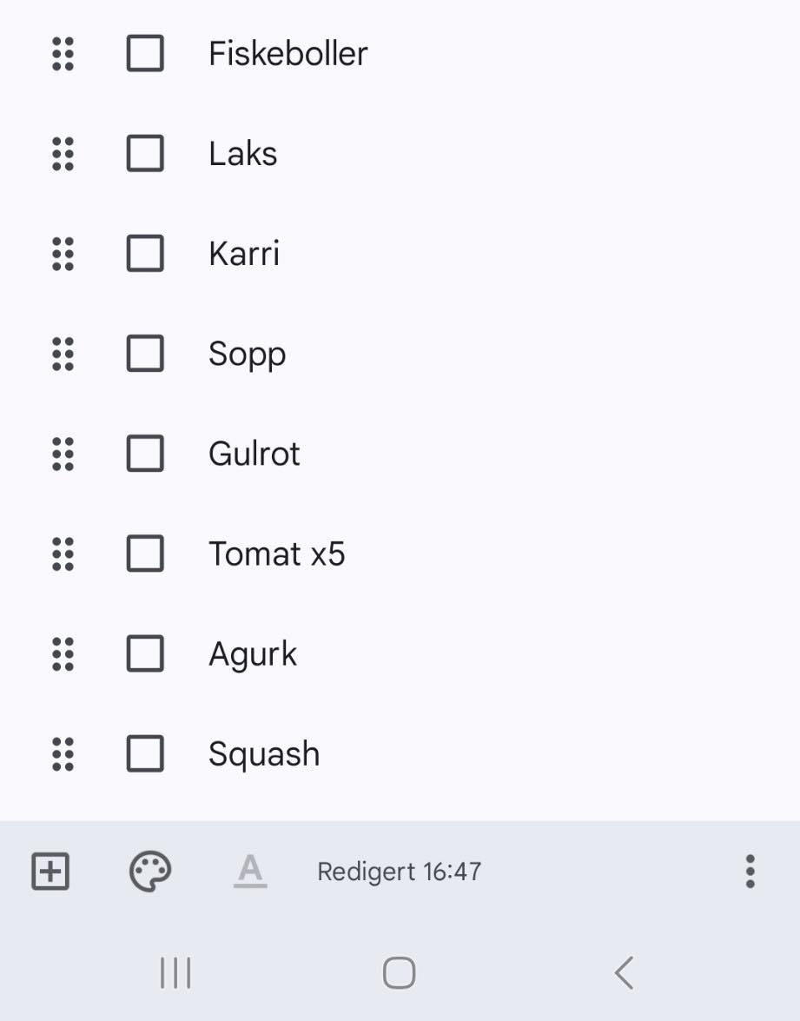
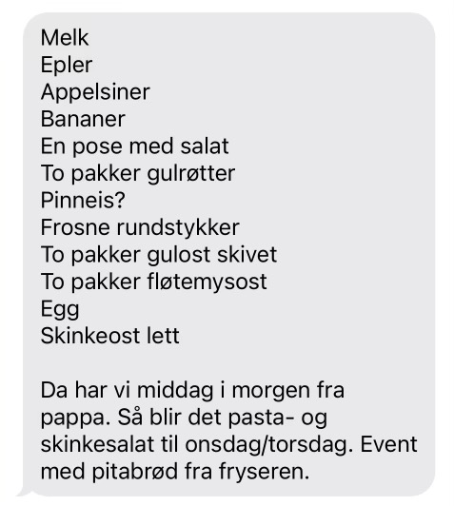
Planlegging
Flere av deltakerne lager ukemeny og handler 1-2 ganger i uka.
9 av 12 deltakere planlegger uka
Dette er mer enn hva vi er vant til å se i tilsvarende kvalitative undersøkelser. Dette kan dermed være et kjennetegn ved segmentet, men i og med at vi ikke har snakket med representanter fra de andre segmentene til OFG vet vi ikke om dette er unikt for «De Potensielle». Bruker detaljerte, digitale handlelister
Det står f.eks. ofte spesifisert type frukt og grønnsaker (og også noen ganger mengde). En mulig forklaring på dette er at det for flere at respondentene er kvinnene i husholdningen som har lead på planleggingen, mens mannen handler. For at det ikke skal bli feil produkt må det derfor spesifiseres.

Slide 14
Middagene planlegges da veldig detaljert. Hvis vi skal ha soyamarinert laks med mangosalat så skriver vi det og hva vi trenger til det. Først skriver vi ned per dag hva vi skal ha og så skriver vi hva vi trenger per dag.
Grønnsaker og salat spesifiseres også, og der er vi blitt klok av skade for kona mi sa en gang at hun ville ha crispysalat og jeg visste ikke at det var en greie, så jeg kjøpte bare en salat som så litt crispy ut. Hehe, det var visst ikke riktig!
- Mann, 33 år
Vi har et søndagsmøte. Da sitter vi sammen og planlegger hva som skjer i løpet av uka og hva vi skal ha til middagene. Her har vi Oda som har hjemlevering av mat. Så da bestiller vi sammen hva vi trenger til pålegg, middager etc.
- Kvinne, 31 år
Vi hadde en veldig trøtt og sliten toåring med oss og forsøkte å gjennomføre handlingen så rask og effektivt som mulig. I slike situasjoner er man prisgitt middagsplan og handleliste!
- Kvinne, 33 år

Slide 15
Svært utfordrende å estimere eget inntak av frukt og grønt
Deltakerne opplever det som veldig vanskelig å gi et godt svar på hvor mye frukt og grønnsaker/salat de spiser i løpet av en dag eller en uke. Selv ved å bruke estimeringsmetoder som antall per dag, porsjoner, gram/kilo, håndfuller, del av tallerken etc. Oppfølgingsintervjuene gjør dette enda tydeligere, for selv når deltakerne har prøvd å tenke over dette, synes de det er veldig utfordrende.
Noen kompliserende faktorer:
Man er usikker på hva én i «fem om dagen» faktisk betyr.
Selv om man fyller på tallerkenen med proteiner, karbohydrater og grønnsaker når man starter å spise, så vil forholdet endre seg gjennom måltidet ved at man fyller på mer av noe (og dette er ofte ikke av salat/grønnsaker)
Hvis man ikke spiser opp alt på tallerkenen er det fort gjort å glemme og fjerne grønnsakene/salaten fra det mentale bildet av hvor mye man har spist.
Vanskelig å beregne mengde når man har diverse grønnsaker som tilbehør på f.eks brødskiver.
Når grønnsakene er blandet sammen med resten av retten (f.eks supper, gryter etc), gjør det det ekstra utfordrende.
Svært vanskelig å se for seg hvor mye råvarene veier,* hvor mye som fjernes ifbm med kutting, fjerning av skrell etc.
Jeg er faktisk ganske skuffet over meg selv etter å ha ført denne dagboka. Det har blitt mye mindre frukt og grønnsaker enn jeg har trodd.
- Kvinne, 33 år
Ta grønnkål eller spinat da. Hvis jeg bruker en hel pose i en rett, så ser det mye ut i posen, men i panna ser det skikkelig stusselig ut. Hvor mye utgjør det?
- Mann, 44 år

Slide 16
3
Drivere for å spise grønnsaker og salat

Slide 17
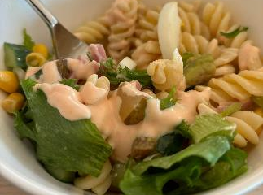
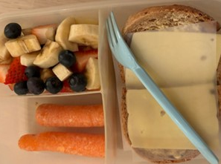
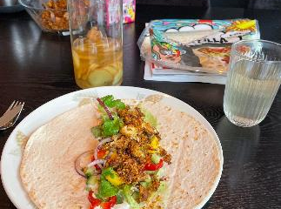
Hoveddrivere: Årsaker til at deltakerne spiser grønnsaker/salat
Næringsstoffer/helsefordeler: For en selv og barna.
God smak: Flere liker smaken og savner det hvis det glemmes.
Gode forbilder for barna: Her ligger en omsorgsdimensjon + at det er ønskelig å lære barna gode vaner.
Gir en god følelse: Føler at en gjør noe riktig overfor seg selv, og føler seg som en god forelder.
Partner er pådriver: Spesielt mennene i undersøkelser sier at det er partner som er største pådriver og at de antagelig ville spist mindre uten dem.
Sosial pådriver: Spesielt i lunsj-situasjon på jobb og når man har gjester.
Miljøhensyn: Ønsker å kutte ned på kjøtt.

Slide 18
4
Barrierer for å spise grønnsaker og salat

Slide 19
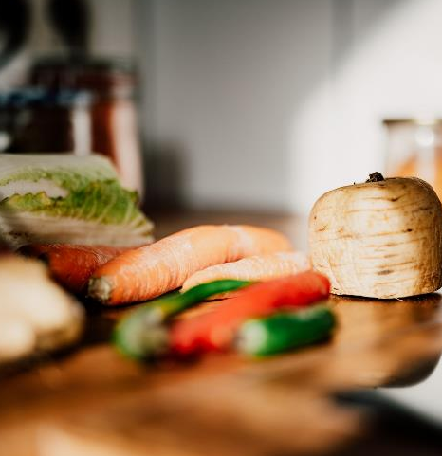
Om barrierer: Generelt
Det er relativt stor spredning på hva deltakernes største barrierer for ikke å spise mer grønnsaker og salat er.
Selv om de alle inngår i segmentet «De Potensielle» er de altså relativt ulike når det kommer til barrierer, og antagelig kreves det ulike former for kommunikasjon for å påvirke/hjelpe dem til å øke konsumet sitt. Mens noen først og fremst har behov for hjelp til å endre atferd, har andre behov for hjelp til å endre holdninger.
Deltakerne virker å ha 1-2 store hovedbarrierer for økt konsum og hver av hovedbarrierene nevnes kun av cirka 2-3 personer.
Merk: Dette gjør at vi er usikre på om listen med barrierer er uttømmende og om det finnes flere barrierer innenfor dette segmentet. Vi mener det vil være lurt å få en indikasjon på hvor store disse barrierene innenfor segmentet ved en fremtidig kvantitativ undersøkelse.
Det er dog viktig å merke seg at noen av barrierene ikke er så enkle for deltakerne å nevne selv, fordi det er noe man ikke tenker over at er en barriere i hverdagen.

Slide 20
Om barrierer: Generelt
Barrierene knyttet til å spise grønnsaker og salat er først og fremst «ytre barrierer», ikke knyttet til produktet i seg selv.
Innholdet i salaten/grønnsakene nevnes ikke av noen som en barriere som påvirker dem. Dette er derimot noe som nevnes som en liten barriere for frukt og poteter spesifikt.
De fleste av deltakerne klarer knapt å komme på noen direkte ulemper ved selve råvarene av salat og grønnsaker. De få som nevnes er:
En del fett i f.eks avokado (men sunt fett som de selv nevner)
Lite miljøvennlig å importere langveisfra
Mye vann i produksjonen av avokado (én respondent nevner dette)
Potensielt matsvinn hvis man ikke planlegger
At man ikke alltid kan vurdere kvaliteten i butikken og risikerer å få med seg dårlige varianter hjem.
Mindre mettende: To deltakere nevner at de opplever det som mindre mettende/mindre langvarig mettende enn andre typer mat

Slide 21
Om barrierer: Pris
Pris påvirker valg av frukt/grønt, men ikke nødvendigvis hvor mye man spiser.
Deltakerne som nevner pris som en mulig barriere (omtrent 3-4 stk.), trekker frem at prisnivået hovedsakelig påvirker akkurat hvilken frukt eller grønnsak de velger – det velges sjelden helt bort.
Eksempel: Skal man egentlig ha blomkål til middag og reagerer på prisen, eller ser at en annen grønnsak er på tilbud, kan det hende de velger det i stedet.
En forklarende årsak: I og med at flere at deltakerne har planlagt middagene og bruker handlelister, så er det sjelden at de endrer på dette i butikken.
Reagerer mer på prisene på andre matvarer:
Et par av deltakerne har redusert forbruket av fisk og til dels kjøtt, fordi de opplever en stor prisvekst i disse kategoriene. En av deltakerne sier at familien spiser noe mer grønnsaker nå på grunn av prisnivået.
En boks med kikerter koster jo 15 kr eller mindre. Og kjøtt og fisk har blitt så dyrt. En pakke fersk torsk eller laks er jo over 100 kroner for fire små fileter. Og prisene nå er en drivkraft i hva man spiser. Så det er faktisk et pluss med vegetarretter nå. - Mann, 37 år.
Unntaket er ferske bær.
Flere sier at de kjøper lite/mindre av ferske bær fordi de opplever det som dyrt. Dette erstattes heller med frukt eller fryste bær. Én person nevner også redusert forbruk av krydderurter, men det handler like mye om matsvinn.

Slide 22
Hovedbarriere: Tiltak/merarbeid og tidsklemme
Det oppleves som tiltak, eller krever merarbeid, å tilberede grønnsaker og salat.
Noen få av deltakerne sier uhjulpet at «latskap» eller dårlig tid er en barriere for å spise mer grønnsaker og salat spesielt. Årsaken er at grønnsaker og salat, i motsetning til frukt, ofte må tilberedes (skrelles, vaskes, kuttes, kokes/dampes etc), før det kan spises. Det er stort sett kun gulrøtter som er top of mind som en grønnsak som kan spises «som den er» og er enkel å ta med.
Eksempler på situasjoner:
Middager hvor man kunne servert salat, men hvor tanken på å starte med kutting ikke frister.
Middager hvor man har kuttet 1-2 typer grønnsaker og ikke «gidder» å kutte mer ellerå tilberede andre typer grønnsaker.
Ulik koketid på grønnsaker kan føre til at man ikke tar seg bryet med å reise seg fra sofaen igjen.
Mye jord på grønnsakene (blomkål, purre etc).
Lunsj der de som ikke har kantine på jobb spiser knekkebrød/brødmat fordi det opples som tiltak å måtte forberede (og oppbevare) en salat, i forhold til f.eks knekkebrød og ost på tube.
Brødmat/frokost der det er tiltak å ta frem agurk, paprika etc for å ha på brødskiven (selv om de i større grad gjør det til barna). Av samme grunn brukes også ofte samme pålegg på flere av skivene og pålegg som krever lite «arbeid».
Det er kanskje «preppinga» jeg synes er kjedelig, både salaten, agurken, paprika. Det blir aldri glemt, for kona mi husker det og sjekker at det lages, og jeg har blitt bedre pga henne. Men jeg vil heller ha brokkoli eller blomkål fordi det er enklere å tilberede. - Mann, 33 år.
Kunne gjerne spist mer salat, liker det godt, men jeg synes det er tiltak. Det er noe jeg ikke tar meg tid til å kutte til lunsj f.eks. - Kvinne, 45 år
Merk: Dette er et godt eksempel på en barriere som antagelig gjelder for flere enn de som nevner det uhjulpet. Når deltakerne blir bedt om å reflektere over hvorfor de ikke spiser (mer) grønnsaker og salat i gitte situasjoner, blir de mer bevisst på at dette er en barriere og/eller det fremkommer på andre måter i analysen.

Slide 23
Vi spiser mye grønnsaker og sammenlikner jeg meg med andre vil jeg si vi er gode. Men til og med jeg kan droppe blomkålen hvis det er mye jord på den og jeg må stå der og få den ren. Det er et herk. Det handler om tiden.
- Kvinne, 33 år.

Slide 24
Hovedbarriere: Barnas smakspreferanser
Barnas smakspreferanser oppleves begrensende og setter en demper på kreativitet og glede ved å lage mat.
Noen av respondentene har egentlig stor interesse for å lage mat, men forteller at det å få i barna grønnsaker er en så stor kamp at det er deres største barriere.
De forsøker å lage retter hvor grønnsakene kamufleres og hvor det er mulig å ha grønnsakene/salaten ved siden av så de selv i det minste får i seg grønnsaker/salat. Men dette gjør at antallet retter de lager og typen grønnsaker de spises begrenses. De kan f.eks ikke lage gryter hvor det er synlige grønnsaker, for da spiser ikke barna dette.
Dette er begrensende for hvor mye de selv spiser fordi middagene må tilpasses barna.
Barna kveler kreativiteten min! Jeg elsker å prøve nye ting, men jeg får jo ikke gjort det. da må jeg holde meg til retter hvor grønnsakene er ved siden av og det begrenser meg veldig. - Kvinne 45 år.
Kona og jeg er veldig glad i å lage mat og prøve nye retter. Eller vi var. Nå må det meste av maten tilpasses barna, og det blir mye av de samme rettene og kjedelige smaker. – Mann, 34 år
Jeg kan ikke huske sist vi hadde et kompromissløst måltid! – Kvinne, 33 år

Slide 25
Barriere: Føler de spiser nok i dag
Deltakerne som spiser mest frukt og grønt (ca 3-4 om dagen) føler ikke behov for å spise mer.
Føler seg flinke sammenliknet med andre og har en god følelse pga dette.
“Godt nok” å være tett opptil målet om “5 om dagen”
Ser ikke hvordan eller hvorfor de skal øke konsumet ytterligere.
«Jeg er ganske fornøyd. Sammenlikner jeg meg selv med mine venner, og mine barn med andres barn, er jeg veldig fornøyd med bruken og mengden. Men vi bruker både tid og krefter på å få det til så jeg synes det er fair å være fornøyd».
- Mann 37 år
«Jeg er veldig fornøyd med hvor mye jeg får i meg, og at vi faktisk får i barna en del (…). Jeg laget en liste med alle retter vi lager som går på rundgang og kom til 31, og av nysgjerrighet så spurte jeg noen venner om hva de lager til middag og da må jeg si at jeg ble ganske stolt av oss. Det er ganske mange som knapt har grønnsaker til middag» - Mann, 41 år
Vi ser tendenser til at disse deltakerne føler de ligger tett opptil det de opplever som anbefalt mengde frukt og grønt (5 om dagen), og at dette blir en slags hvilepute.
Det samme ser vi for konsumet av f.eks. fisk: De fleste virker å være fornøyd med 1-2 fiskemåltider i uka (merk: ikke alle vet at anbefalt mengde er 3 i uka, mens «5 om dagen» er mer innarbeidet for frukt og grønt).
Mulighet/tiltak: Hva ville skjedd hvis anbefalt daglig inntak økte til 8 i stedet for 5? Ville man da forsøkt å øke til f.eks. 6 om dagen?
Når disse deltakerne blir spurt om hva som skal til for å spise mer, svarer de enten at de ikke vet hvordan og/eller at de ikke ser hvorfor de skal spise mer.
Følelse av at «kampen om å bli sunnere» ikke handler om å spise mer frukt og grønnsaker, men å kutte ut åpenbart usunne produkter med mye sukker (og til dels fett).
«Jeg kan sikkert spise mer, men vil jeg det? Jeg har ikke lyst til å bytte ut noe, så i så fall må jeg spise mer totalt sett».
«Jeg vet faktisk ikke helt om jeg forstår verdien av å spise enda mer. Jeg forstår at jeg bør kutte ut søtsaker, men hva får jeg igjen for å spise enda mer grønt?»

Slide 26
Barriere: Lav kunnskap og interesse
Lav kunnskap og interesse for matlaging fører til lite variasjon og en økt opplevelse av merarbeid.
Et par av deltakerne sier uhjulpet at lav interesse og kunnskap er deres største hinder i hverdagen. De beskriver seg selv som lite kreative og har få middagsretter de varierer mellom.
Dette påvirker også variasjonen i grønnsaker, for de bruker stort sett det samme til de ulike rettene.
Det er viktig at middagslagingen skal gå raskt fordi de ikke har interesse av å bruke lenger tid, noe som gjør det lite aktuelt å bruke oppskrifter for å prøve noe nytt.
Fører til en økt følelse av at det er «tiltak» å tilberede grønnsaker og salat, noe som gjør at det oftere nedprioriteres.
En historie fra en deltaker:
Én av disse deltakerne sier at hun ikke alltid vet hvilke grønnsaker som passer til de ulike rettene hun lager, noe som gjør at det føles som et større tiltak og lage det.
Hun sier selv at hun ønsker hjelp til å bli mer kreativ, men har egentlig ikke interessen for å oppsøke denne kreativiteten selv. Lav interesse = mer tiltak og feil vaner.
«Det er fantasien og latskapen som er de største barrierene mine. Jeg er en katastrofe på kjøkkenet og vet ikke hva jeg driver med.»
- Kvinne 38 år

Slide 27
Barriere: Mangel på innarbeidet vane utenfor middagene
Salat og grønnsaker forbindes i stor grad med middager, men har potensiale til å bli en del av flere måltidsituasjoner.
Ikke alle spiser eller serverer grønnsaker eller salat til f.eks frokost og lunsj (heller ikke som tillegg/tilbehør). Spesielt lunsj er måltidet som utpeker seg for å ha mest potensial for å øke konsumet av salat og grønnsaker, men her er det ulike barrierer for de som har kantine tilgjengelig på jobb og de som er avhengig av å ta med mat.
De fleste tenker ikke på at det er en mulighet å spise grønnsaker utenom hovedmåltidene (mellommåltider, på farta og som snacks), men frukt brukes oftere i denne typen situasjoner. Årsaken til det er at frukt i større grad assosieres med noe som krever lite/ingen forberedelse, er enkel å ta med, oppbevare og å spise på farta.
De som har kantine:
Har ofte muligheten til å velge mer grønnsaker og salat enn de ender med å ta. Varmrettene frister mer.
Enkelte sier at de ofte tar grønnsaker/salat ved siden av, men at det også ofte er dette de ender med å kaste mest av*
De som må ta med mat:
Har ikke tid til å lage en salat eller «preppe grønnsaker» i en lunsjsituasjon.
Noen kan i teorien ha med ferdig salat ol. Men det krever at man oppbevarer det kaldt, og ikke alle har denne muligheten.

Slide 28
Tilleggsbarriere
Deltakernes egne bilder av barnas matbokser og egne lunsj-situasjoner.
Et par av deltakerne nevner at det må spises en viss mengde salat/grønnsaker i løpet av et måltid for at de skal føle at det bidrar ordentlig på inntaket.
De er f.eks usikre på om det de spiser som tilbehør til eller på brødmåltidene faktisk har noe å si / har noen effekt.
«Hvor mye har det faktisk å si i det store bildet at jeg tar meg bryet med å legge på de agurk- eller paprikaskivene på brødskiva? Det er vel ikke der kampen står, er det vel? Jeg gjør det for smakens skyld, men tenker ikke at det er et bidrag».

Slide 29
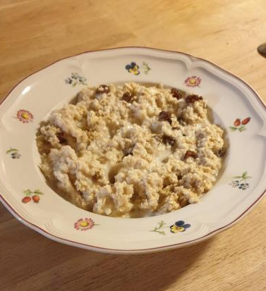
Tilleggsbarriere
Matretter som ikke naturlig inneholder grønnsaker/salat er vanlig og påvirker totalkonsumet.
Noen matretter inneholder ikke naturlig grønnsaker, og det er heller ikke naturlig å spise grønnsaker/salat ved siden av. Tyr man til 1-2 slike retter i løpet av en uke påvirker dette konsumet en del.
Eksempler: Pannekaker, pizza, pølser, noen typer supper, grøt,
«Jeg vet ikke om det bare er fantasien og kunnskapen min som er dårlig, men det er faktisk en del retter vi spiser hvor jeg ikke føler at grønnsaker ikke er et naturlig tilbehør. Ta pannekaker og grøt for eksempel» – Kvinne, 38 år.
Deltakernes egne bilder

Slide 30
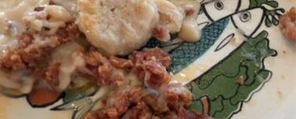
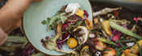
Andre barrierer
“Glemmer det” – en barriere som ofte henger sammen med en annen hovedbarriere
Matsvinn: Gir en veldig dårlig følelse å kaste mat
Andre barrierer:
Et par av deltakerne nevner at de kan glemme å servere grønnsaker/salat til middagen hvis ikke partner minner dem på dette. Eventuelt så kommer de på det så sent at de ikke tar seg bryet med å starte.
Det tilhører sjeldenhetene at årsaken er at de ikke har noe hjemme, men det kan også skje.
Grønnsaker og salat (og frukt/bær) holder seg best i kjøleskapet, men det nevnes som en utfordring at det er vanskelig å ha oversikt over grønnsaksskuffen.
Utgjør en barriere for å kjøpe grønnsaker som man har mindre kjennskap til eller som man ikke føler er like «allsidige» som de man bruker mest (gulrot, brokkoli, blomkål etc.
Mindre mettende: To av deltakerne (menn) nevner at grønnsaker og salat oppleves å være mindre mettende enn annen mat.
Interessen for vegetarretter er lav: Kun én av deltakerne har fast vegetardag i uka. Følelse av at ren vegetar ikke er middag. Forklares også med argumentet om at det er mindre mettende.

Slide 31
5.
Hva skal til for å spise mer?

Slide 32
Hva trenger deltakerne for å spise mer frukt og grønnsaker?
Barrierer
Vet ikke hvordan man kan få i seg mer grønnsaker i løpet av en dag (og ser ikke behovet).
Muligheter
Mulighet vil avhenge av inntaket de har i dag, men noe som er en mulighet for alle er å utvide repertoaret på snacks/mellommåltid så det ikke bare spises frukt i disse situasjonene (fordi frukt til dels kan begrenses pga sukker). Det er ikke bare gulrot som kan brukes, men reddiker, neper, cherrytomater etc. F.eks. fruktkurvene på jobb kan gi inspirasjon. Bygge assosiasjoner mellom situasjoner og løsninger.
Noen trenger også en «reality-check» på hvor langt de ligger unna anbefalt inntak og forståelse for hvorfor det bør økes.
Vanskelig å få et inntrykk av om man spiser nok og hva som faktisk bidrar. Det føles «umulig» å vite sikkert.
Forklare hvor mye salat/grønnsaker utover middagene kan bidra, også som tilbehør på f.eks brødmat. Hvor mye utgjør f.eks grønnsakstilbehøret på brødskivene i løpet av en uke? Hvor mye bidrar det f.eks å bytte ut én brødmatlunsj med en salat?

Slide 33
Hva trenger deltakerne for å spise mer frukt og grønnsaker?
Barrierer
Middager helt uten grønnsaker påvirker inntaket en del i løpet av en uke.
Muligheter
Og i motsatt tilfelle vil middager hvor hovedbestandelen ofte består av grønnsaker/salat påvirke inntaket positivt. Vi ser tendenser til at de som spiser mest grønnsaker/salat er bevisst på å ha slike middager hver uke. De opplever dette som en enkel måte å få i seg mye salat/grønnsaker, fremfor at det «bare» skal være tilbehør. Eksempler: Taco, wok, salater, hjemmelagde supper etc.
Inspirasjonen som brukes inneholder/gir ikke alltid forslag til grønnsaker/salat (f.eks Matprat, butikkene). Dette gjør at det også er vanskelig å få er riktig bilde av hva anbefalt mengde faktisk er.
Inspirasjonskildene bør ha mer fokus på forslag til grønnsaker/salat både i oppskriften og bildene. Dette vil kunne bidra til både inspirasjon og potensielt å endre tanken om hva som er “vanlig” (ev. anbefalt) mengde grønnsaker/salat til en middag. Det etterlyses mer samarbeid mellom de ulike aktørene for å få dette til.
«Det bør være mer samarbeid på tvers mellom aktørene. Når Gilde promoterer grillkjøttet, bør de vise hva man kan lage av grønnsaker også, og så må det vises med bilder i butikken». – Mann, 44 år.

Slide 34
Hva trenger deltakerne for å spise mer frukt og grønnsaker?
Barrierer
Ikke interessert i å spise rene vegetarretter
Muligheter
I stedet for å oppfordre til rene vegetardager/retter, så kan man inspirere mot å bruke mindre kjøtt i måltidene og supplere med grønnsaker uten at smaken forandres helt. Eksempler på det er å halvere bruken av kjøtt til taco, gryter etc. og heller supplere med bønner.
Matsvinn
Deltakerne er veldig positive til nyttige tips for oppbevaring, måter å bruke opp råvarene etc. Kan det hende at det totalt sett gir mindre matsvinn å oppbevare det mer tilgjengelig på kjøkkenbenk enn gjemt i grønnsaksskuffen?
Ulike utfordringer for de som benytter kantine og de som har med matpakke på jobb.
Kantine: Utfordrende, for her må man jobbe mot stor fristelse i å velge andre ting som er veldig tilgjengelig.
Matpakke/medbrakt: Minne om enkle, raske og rimelige løsninger som f.eks ferdigsalater fra Bama, og hvordan disse enkelt kan forbedres ved bruk av f.eks cherrytomater etc.

Slide 35
6.
Kjøpsatferd

Slide 36
Valg av frukt og grønt i butikken: Hva ser deltakerne etter når de velger?
EXAMPLE
Kvalitet
At den ikke allerede er råtten er det viktigste når jeg skal velge! Det er turn-off på frukt og grønt. Jeg vet at plast er den store og stygge fienden, men jeg merker at det hjelper på holdbarhet og får produktene til å se se bedre ut i butikken. Jeg bruker mer tid på å plukke ut varer i løsvekt, f.eks tomater og epler.
- Mann, 33 år
At varen er fersk, er viktig. Et par stykker sier at de unngår pakninger hvor det er vanskelig å se om produktene har blitt dårlige (f.eks cherrytomater, druer etc i bokser). De foretrekker frukt og grønnsaker i løsvekt pga dette.
Observasjon på handletur: Tomatene hadde mange stygge merker og var ikke spesielt innbydende pga dette.
- Mann, 34 år

Slide 37
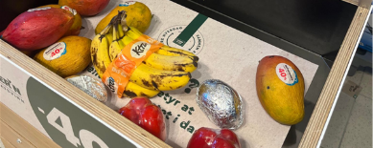
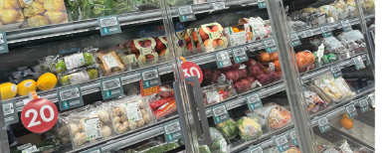
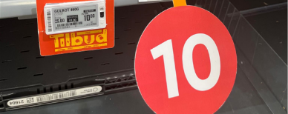
Valg av frukt og grønt i butikken: Hva ser deltakerne etter når de velger?
EXAMPLE
Hvor moden råvaren er
Pakningsstørrelse/størrelse på produkt
Pris
Noen ganger skal råvaren være moden til dagens bruk og andre ganger mindre moden så den holder til slutten av uka.
Her føler noen litt skam for at de må klemme på varene i butikken, spesielt etter pandemien hvor dette ble uglesett.
For å unngå matsvinn kan dette være avgjørende for valg. Det reageres på at enkelte pakker inneholder veldig mye, f.eks tre søtpaprikaer i én pakke når man egentlig bare trenger én.
Flere ser på prisen og kan velge en annen type frukt, grønnsak eller bær hvis de opplever prisen som høy.
Enkelte nevner at de kan velge butikk ut fra annonserte tilbud og/eller medlemstilbud.

Slide 38
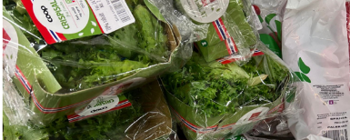
Valg av frukt og grønt i butikken: Hva ser deltakerne etter når de velger?
EXAMPLE
Form
Spiseklar
Norsk
Noen nevner at de vurderer formen på noen typer grønnsaker, og foretrekker visse typer former/formater. Blant annet nevnes rette gulrøtter (fordi de er enklere å skrelle), små poteter (pga koketid), bøyde agurker og single bananer fordi det har blitt poengtert at de er utsatt for matsvinn fordi folk unngår dem.
For å gjøre matlagingen så enkel som mulig foretrekker noen varianter som krever minst mulig forberedelse/tilberedning.
Her nevnes spesielt ferdigskylt og kuttet salat, men også snacksgulrøtter.
To av deltakerne velger bevisst norsk frukt og grønnsaker for å støtte norsk landbruk, men en av disse sier at det ofte blir en prisavveining.
(De fleste ser på dette på bær i sesong, men da pga smak).

Slide 39
Pre-purchase moments
EXAMPLE
Påvirkning i butikk
Selv om de fleste av deltakerne har en ganske detaljert handleliste, sier flere at de lar seg påvirke i butikk.
Dette gjelder både for frukt og grønt og andre kategorier.
Jeg føler at jeg påvirkes mindre enn andre, for jeg går inn dit med en handleliste, ofte komponert av min kone. Så da følger jeg den. Men noen ganger ser jeg nyheter og så snakker med min kone om det om det er noe vi kan prøve senere. Så man blir preget av det.
- Mann, 46 år
Kjøper ofte sesonggrønnsaker på impuls hvis jeg ser det i butikken. Beter og pastinakk f.eks og det er for å spise rått. Spiser neper som et eple. Jeg er jo avhengig av å se det i butikken og bli fristet for å huske på det, for jeg har jo ingen nepe-app og går og venter på det!
- Mann, 37 år

Slide 40
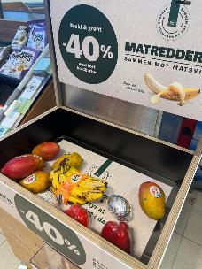
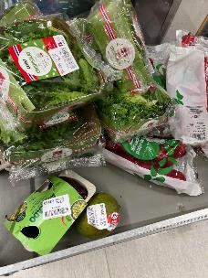
Påvirkning i butikk
Deltakerne påvirkes mye av tilbud i butikk, og er bevisst dette selv.
Tilbud kan få deltakerne til å velge én type frukt/grønnsak fremfor en annen som står på handleliste, ev. at man kjøper det i tillegg, men da kjøper man ofte mindre av noe annet (spesielt grønnsaker) for å unngå matsvinn. Unntaket er hvis det er veldig gode tilbud på varer som er i ferd med å gå ut på dato, f.eks «matredderen».
I dag ble det faktisk en mango til tacoen takket være at den var i matredder-kurven. Det pleier jeg ikke ha, men ble påvirket i butikken.

Slide 41
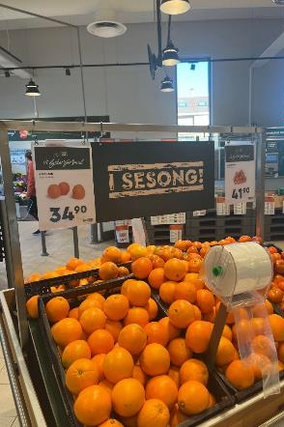
Påvirkning i butikk
Sesongvarer på utstilling: Fungerer ofte fristende og minner på at det er noe man liker som man ikke nødvendigvis har så ofte.
Smaksprøver: Noen av deltakerne sier at det ofte er smaksprøver på spesielt frukt i matbutikken og at dette påvirker valg. Det kan også få dem til å kjøpe mer enn de egentlig skulle ha fordi de da vet om det smaker slik de ønsker, f.eks om appelsinen og klementinen er mer søt eller sur.
Presentasjonen av frukt og grønt i butikken: Lar seg friste mer av fulle hyller, fine produkter, mye og synlige råvarer etc.
Pris generelt (ikke tilbud): Deltakerne ser som sagt i mindre grad på pris som en barriere, men enkelte av deltakerne sier at dersom de legger merke til prisen på et produkt og reagerer på at den er høy, kan de velge noe annet i stedet om det ikke påvirker matretten for mye. F.eks brokkoli over blomkål.
Butikkene er flinke til å merke hva som er i sesong, og ofte har de smaksprøver også. Det kan friste meg veldig, og det hjelper om jeg på forhånd vet om f.eks. appelsin er søte eller syrlige.

Slide 42
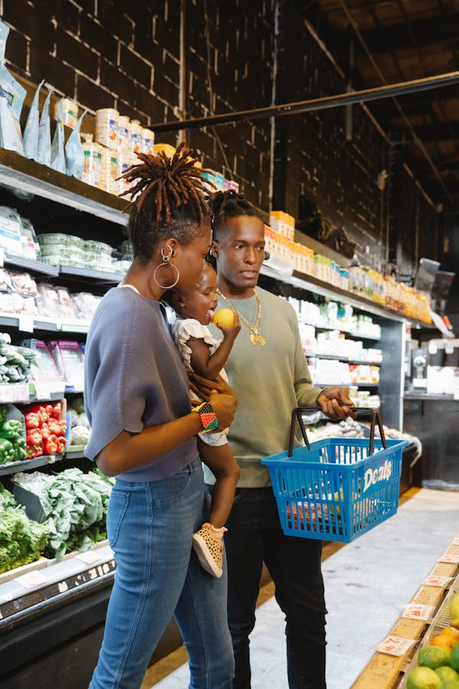
Mangel på planlegging og bruk av handleliste virker å gi mindre impulskontroll og mer ustrukturert handleatferd
Dette kan potensielt påvirke kjøp av frukt og grønnsaker negativt*
De få deltakerne som ikke ukesplanlegger og sjelden har en utfyllende handleliste, sier at de ofte handler på impuls og ofte i en setting hvor de både har lavt blodsukker og lite tid. Dette gjør at de i større grad enn resten av deltakerne:
Kjøper mat (og snacks) de har lyst på der og da for å tilfredsstille lavt blodsukker → og assosiasjonene for å dekke dette behovet er sjelden frukt og grønt.
Blir påvirket i butikken av hva man skal ha til middag og velger da «proteinet» først, og tar seg ikke nødvendigvis bryet med å gå helt tilbake til inngangen for å kjøpe salat og grønnsaker.
Kjøper mat som er rask å lage (ferdigmat/halvfabrikat) → og muligens dropper frukt og grønt helt.
«Virrer» i butikken: Går mye frem og tilbake fordi de glemmer ting, og blir til slutt lei → Kommer de da på til slutt at de burde hatt frukt eller grønt så¨orker de ikke gå tilbake for å hente dette.
Ikke tar seg bryet med å bruke handlekurv/vogn, noe som gjør at de må begrense vareutvalget.
Når jeg handler uten en plan så tar jeg det jeg har lyst på og det er ikke blomkål, det er Snickers. – Mann, 45
Handler nesten alltid på Oda og det har vi begynt med fordi vi vet at impulskontrollen ikke er god i butikken. Og vi har fått et veldig annerledes innkjøp da vi begynte med det. Mer impulskontroll. På butikken kjøper jeg ofte ting som ikke står på handlelista. Og gjerne søtsaker. Jeg ser at det har kommet en ny frossenpizza og tar det. Jeg blir veldig påvirket av disse popup-stativene. - Kvinne, 31 år

Slide 43
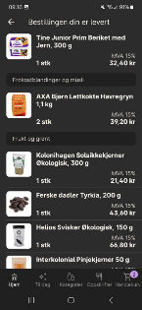
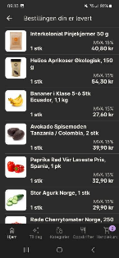
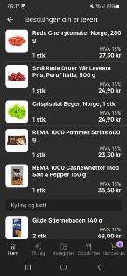
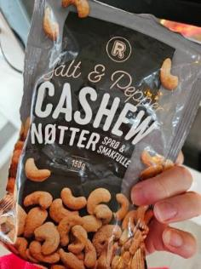
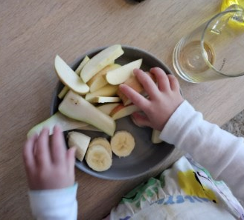
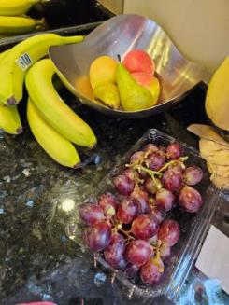
Tanker fra en Oda-handler
Å handle på nett gir mer impulskontroll og bedre handlevaner totalt sett, men påvirker også hvordan man handler frukt og grønt.
Påvirkning på frukt og grønt:
Blir ikke like fristet til å kjøpe frukt og grønt når man ikke ser hvor friskt det ser ut etc.
Vanskelig å vurdere modenhet, noe som kan være en utfordring på bla. Pærer, avokado etc.
Blir mer prisbevisst. Lettere å sammenlikne pris.
Kan være utfordrende å vurdere mengde.
Plassering har kjempemye å si i butikk! Jeg merker at et minus med at man ukesplanlegger er at vi sjelden prøver nye ting, også når det gjelder frukt og grønt, for man går mer på vane. For i butikken kan man se ting, sesongvarer etc og da kan jeg bli fristet av frukt og grønt også. Også har presentasjonen mye å si. At det ser grønt og friskt ut.
- Kvinne, 31 år

